Slide 1
青岛版·数学
八年级下
10.1 函数的图象
WWW.PPT818.COM

Slide 2
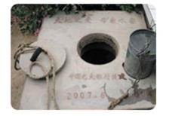
知识点 函数的表示方法——图象法
由于西部干旱缺水,清华大学的志愿者开展了献爱心、建“母亲水窖”的活动,下图是该母亲水窖的横断面示意图.

Slide 3
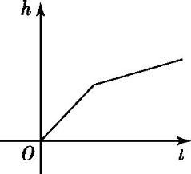
知识点 函数的表示方法——图象法
如果这个母亲水窖以固定的流量注水,下图就能大致表示水的深度h和时间t之间的关系的图象.

Slide 4
知识点 描点法画函数图象
在太阳和月球引力的影响下,海水定时涨落的现象称为潮汐.下图是我国某港某天0时到24时的实时潮汐图.

Slide 5
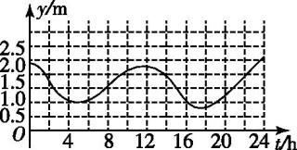
知识点 描点法画函数图象
下图中的平滑曲线,如实记录了当天每一时刻的潮位,揭示了这一天里潮位y(m)与时间t(h)之间的函数关系.

Slide 6
知识点 描点法画函数图象
(1)函数图象上任意一点P(x,y)中的x,y都满足函数表达式;满足函数表达式的任意一对x,y的值所对应的点一定在函数图象上.
(2)判断点P(x,y)是不是在某个函数图象上的方法:把点P的横坐标代入函数表达式,得到的函数值若等于y,则这个点就在这个函数图象上,否则不在这个函数图象上.

